Slide 1
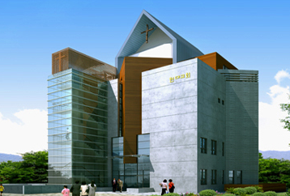
하나님께 예배드려요!

Slide 2
2015년 8월 23일 어린이 예배
오늘은
창립 20주년
기념주일 입니다.

Slide 3
예배로의 부름
하나님은 영이시니
예배하는 자가 신령과
진정으로 예배할지니라(요 4:24)

Slide 7
공동기도
사랑의 하나님 아버지!
이 땅 위에 우리교회를 향한
뜻이 계셔서 우리 교회를
창립하게 하신 줄로 알고
감사를 드립니다.

Slide 8
공동기도
오늘은 우리교회의 창립을
기념하면서 감사하는 예배를
드리오니 하나님 기쁘게
받아주세요.

Slide 9
공동기도
예배를 통해 우리 모두가
하나님을 사랑하고 이웃을
사랑하는 것을 우리들의
삶 속에 실천하여
예수님의 향기를 전하는 삶으로
열매 맺게 하시고

Slide 10
공동기도
하나님의 사랑 받는 우리들이
되게 해주세요.
또한 우리들의 열매와 하나님께
받은 사랑으로 가장 튼튼하고
아름다운 성전을 짓는 현대교회
어린이들이 되길 원합니다.

Slide 11
공동기도
예수님의 이름으로
기도합니다.
아멘!

Slide 12
주여 이 시간
①

Slide 13
②

Slide 14
나누어 읽는 말씀
다 은 : 주님께 감사 드려라.
그는 선하시며,
회 중 : 그의 인자하심이 영원하다.
다 은 : 너희는 주님께 감사하면서,
그의 이름을 불러라.

Slide 15
나누어 읽는 말씀
회 중 : 그가 하신 일을 만민에게
알려라.
다 은 : 주님의 인자하심을
감사하여라
회 중 : 사람들에게 베푸신 주님의
놀라운 구원을 감사하여라.

Slide 16
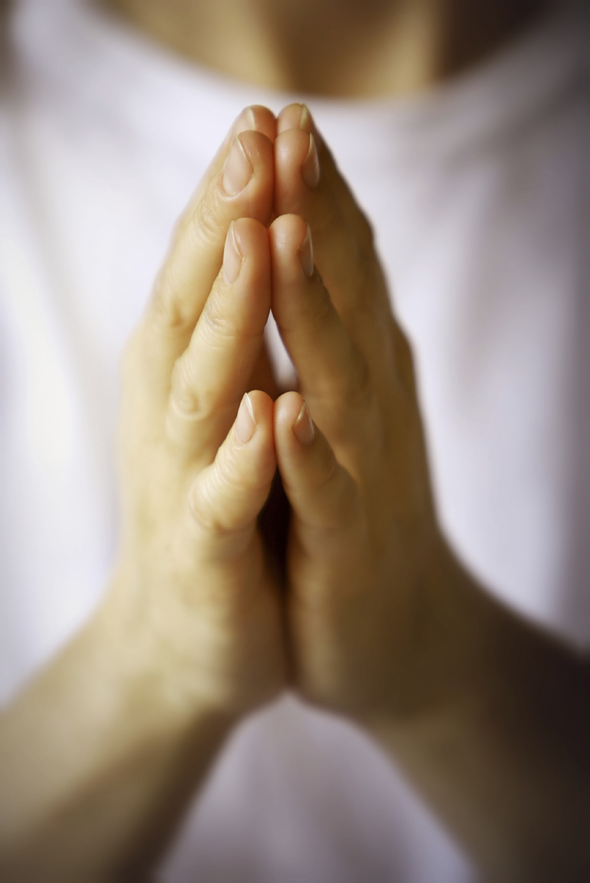
사 도 신 경
전능하사 천지를 만드신
하나님 아버지를 내가 믿사오며,
그 외아들 우리 주 예수 그리스도를
믿사오니,
이는 성령으로 잉태하사
동정녀 마리아에게 나시고,

Slide 17
본디오 빌라도에게 고난을 받으사,
십자가에 못박혀 죽으시고,
장사한 지 사흘 만에 죽은 자 가운데서
다시 살아나시며
하늘에 오르사, 전능하신 하나님 우편에
앉아 계시다가,
저리로서 산 자와 죽은 자를 심판하러
오시리라.

Slide 18
성령을 믿사오며, 거룩한 공회와,
성도가 서로 교통하는 것과,
죄를 사하여 주시는 것과,
몸이 다시 사는 것과,
영원히 사는 것을 믿사옵나이다.
아멘.

Slide 19
대표 기도 – 남경우 어린이

Slide 20
설 교 – 김만규 권사님

Slide 23
헌금 기도 – 김진서 어린이

Slide 24
광 고
1
2
3
Notes:
마우스 오른쪽 클릭 후 텍스트편집(문자열추가) 버튼 누른후 텍스트 삽입 바랍니다

Slide 25
주기도문
하늘에 계신 우리 아버지여
이름이 거룩히 여김을 받으시오며
나라가 임하시오며
뜻이 하늘에서 이루어진 것같이
땅에서도 이루어지이다
오늘 우리에게 일용할 양식을 주시옵고

Slide 26
우리가 우리에게 죄 지은 자를
사하여 준 것같이
우리 죄를 사하여 주시옵고
우리를 시험에 들게 하지 마시옵고
다만 악에서 구하시옵소서
나라와 권세와 영광이 아버지께
영원히 있사옵나이다 아멘.

